Slide 1
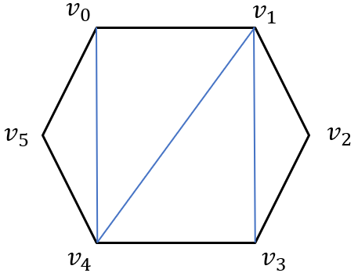
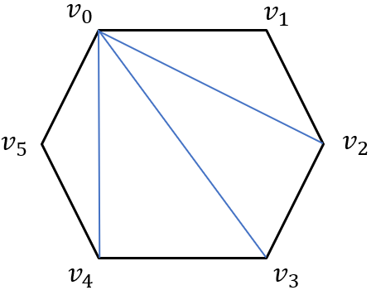

Exercise1
凸多边形的三角剖分是指将一个凸多边形分割成互不相交的三角形的弦的集合，下图所示的第一个三角剖分是$\{v_{0}v_{4},v_{1}v_{3},v_{1}v_{4}\}$，另外一个三角剖分是$\{v_{0}v_{2},v_{0}v_{3},v_{0}v_{4}\}$。三角形上的权值之和：$w\left(v_{i}v_{k}v_{j}\right)=\left|v_{i}v_{k}\right|+\left|v_{k}v_{j}\right|+|v_{i}v_{j}|$
一个凸多边形的三角剖分有很多种，最优三角剖分就是划分的各个三角形上权值之和最小的三角剖分。那么如何得到最优三角剖分？

Slide 2
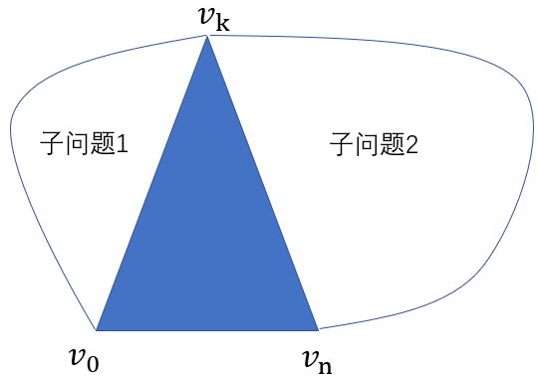

分析该问题是否具有最优子结构性质。
分析最优解的结构特征：
假设已经知道了在第k个顶点切开会得到最优解，那么原问题就变成了两个子问题和一个三角形，子问题分别是$\{v_{0},v_{1},…,v_{k}\}$和$\{v_{k},v_{k+1},…,v_{n}\}$，三角形为$v_{0}v_{k}v_{n}。$

Slide 3
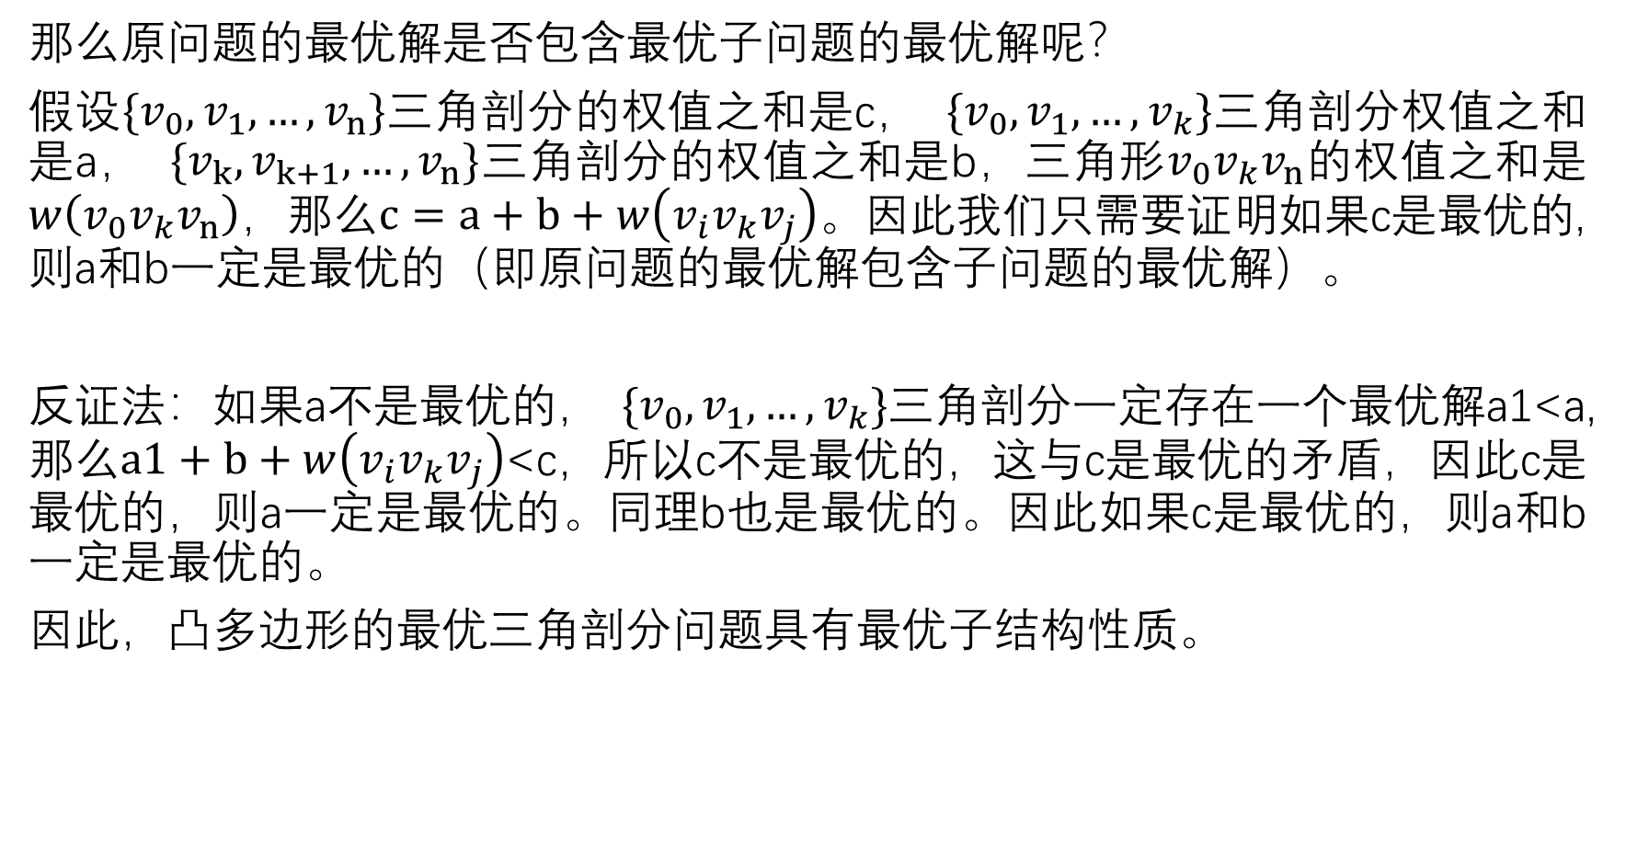
那么原问题的最优解是否包含最优子问题的最优解呢？
假设$\{v_{0},v_{1},…,v_{n}\}$三角剖分的权值之和是c， $\{v_{0},v_{1},…,v_{k}\}$三角剖分权值之和是a， $\{v_{k},v_{k+1},…,v_{n}\}$三角剖分的权值之和是b，三角形$v_{0}v_{k}v_{n}$的权值之和是$w\left(v_{0}v_{k}v_{n}\right)，$那么$c=a+b+w\left(v_{i}v_{k}v_{j}\right)。$因此我们只需要证明如果c是最优的,则a和b一定是最优的（即原问题的最优解包含子问题的最优解）。
反证法：如果a不是最优的， $\{v_{0},v_{1},…,v_{k}\}$三角剖分一定存在一个最优解a1<a,那么$a1+b+w\left(v_{i}v_{k}v_{j}\right)$<c，所以c不是最优的，这与c是最优的矛盾，因此c是最优的，则a一定是最优的。同理b也是最优的。因此如果c是最优的，则a和b一定是最优的。
因此，凸多边形的最优三角剖分问题具有最优子结构性质。

Slide 4
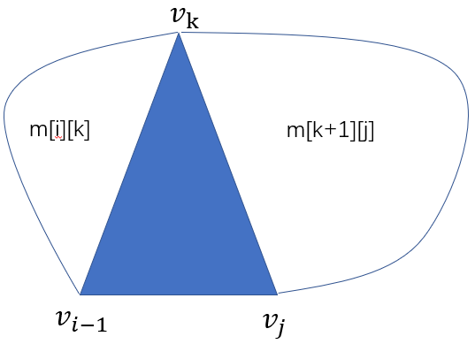

建立递归式
用m[i][j]表示凸多边形$\{v_{i−1},v_{k+1},…,v_{j}\}$三角剖分最优值，那么两个子问题$\{v_{i−1},v_{i},…,v_{k}\}、$ $\{v_{k},v_{k+1},…,v_{j}\}对应$的最优值分别为m[i][k],m[k+1][j],剩下的就是三角形$v_{i−1}v_{k}v_{j}$的权值之和是$w\left(v_{i−1}v_{k}v_{j}\right)$。

Slide 5

当i=j时，只是一个线段，m[i][j]=0。
当i<j时，$m\left[i\right]\left[j\right]=\min_{i≤k<j}{\{m\left[i\right]\left[k\right]+m\left[k+1\right]\left[j\right]+w\left(v_{i−1}v_{k}v_{j}\right)\}}$
$$m\left[i\right]\left[j\right]=\left\{\begin{aligned}0 , i=j \\ \min_{i≤k<j}\left\{m\left[i\right]\left[k\right]+m\left[k+1\right]\left[j\right]+w\left(v_{i−1}v_{k}v_{j}\right)\right\} , i<j\end{aligned}\right.$$

Slide 6
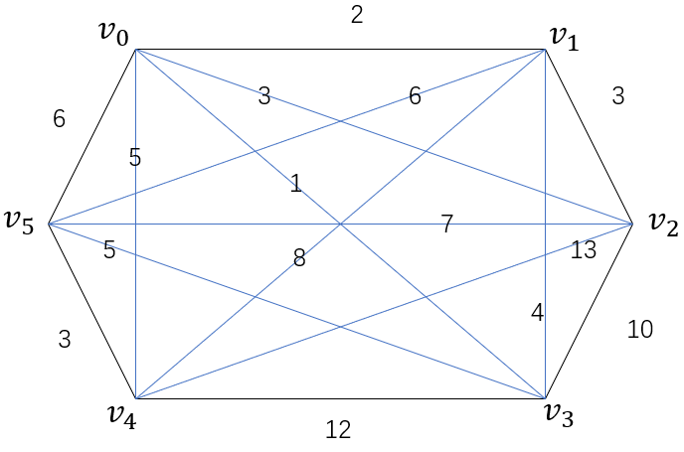
g[ ][ ]
 | 0 | 1 | 2 | 3 | 4 | 5
0 | 0 | 2 | 3 | 1 | 5 | 6
1 | 2 | 0 | 3 | 4 | 8 | 6
2 | 3 | 3 | 0 | 10 | 13 | 7
3 | 1 | 4 | 10 | 0 | 12 | 5
4 | 5 | 8 | 13 | 12 | 0 | 3
5 | 6 | 6 | 7 | 5 | 3 | 0
m[ ][ ]
s[ ][ ]
 | 1 | 2 | 3 | 4 | 5
1 | 0
2 |  | 0
3 |  |  | 0
4 |  |  |  | 0
5 |  |  |  |  | 0
 | 1 | 2 | 3 | 4 | 5
1 | 0
2 |  | 0
3 |  |  | 0
4 |  |  |  | 0
5 |  |  |  |  | 0

Slide 7
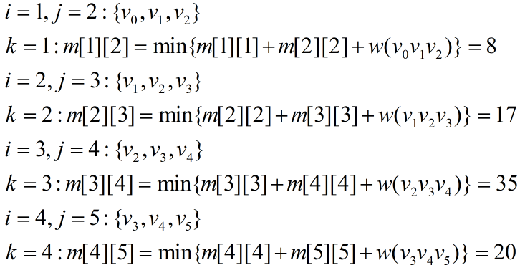
三个顶点：

Slide 8
m[ ][ ]
s[ ][ ]
 | 1 | 2 | 3 | 4 | 5
1 | 0 | 8
2 |  | 0 | 17
3 |  |  | 0 | 35
4 |  |  |  | 0 | 20
5 |  |  |  |  | 0
 | 1 | 2 | 3 | 4 | 5
1 | 0 | 1
2 |  | 0 | 2
3 |  |  | 0 | 3
4 |  |  |  | 0 | 4
5 |  |  |  |  | 0

Slide 9
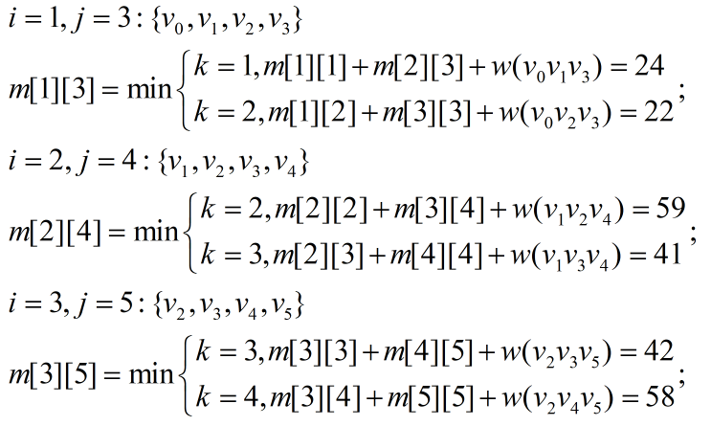
四个顶点：

Slide 10
m[ ][ ]
s[ ][ ]
 | 1 | 2 | 3 | 4 | 5
1 | 0 | 8 | 22
2 |  | 0 | 17 | 41
3 |  |  | 0 | 35 | 42
4 |  |  |  | 0 | 20
5 |  |  |  |  | 0
 | 1 | 2 | 3 | 4 | 5
1 | 0 | 1 | 2
2 |  | 0 | 2 | 3
3 |  |  | 0 | 3 | 3
4 |  |  |  | 0 | 4
5 |  |  |  |  | 0

Slide 11
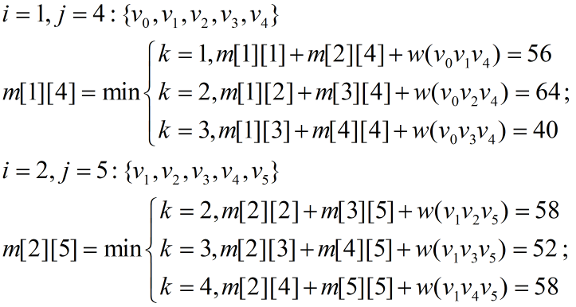
五个顶点：

Slide 12
m[ ][ ]
s[ ][ ]
 | 1 | 2 | 3 | 4 | 5
1 | 0 | 8 | 22 | 40
2 |  | 0 | 17 | 41 | 52
3 |  |  | 0 | 35 | 42
4 |  |  |  | 0 | 20
5 |  |  |  |  | 0
 | 1 | 2 | 3 | 4 | 5
1 | 0 | 1 | 2 | 3
2 |  | 0 | 2 | 3 | 3
3 |  |  | 0 | 3 | 3
4 |  |  |  | 0 | 4
5 |  |  |  |  | 0

Slide 13
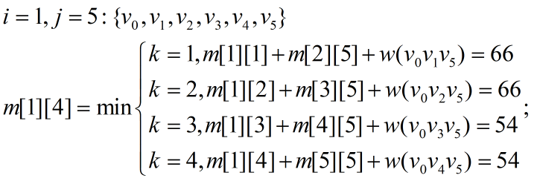
六个顶点：

Slide 14
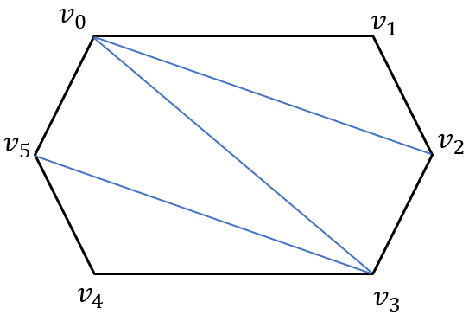
m[ ][ ]
s[ ][ ]
 | 1 | 2 | 3 | 4 | 5
1 | 0 | 8 | 22 | 40 | 54
2 |  | 0 | 17 | 41 | 52
3 |  |  | 0 | 35 | 42
4 |  |  |  | 0 | 20
5 |  |  |  |  | 0
 | 1 | 2 | 3 | 4 | 5
1 | 0 | 1 | 2 | 3 | 3
2 |  | 0 | 2 | 3 | 3
3 |  |  | 0 | 3 | 3
4 |  |  |  | 0 | 4
5 |  |  |  |  | 0

Slide 15
Exercise2
设X和B是2个字符串。要用最少的字符操作将字符串X转换为字符串Y。这里所说的字符操作包括：1、删除一个字符；2、插入一个字符；3、将一个字符改为另一个字符。
将字符串X变换为Y所用的最少字符操作数称为字符串X到Y的编辑距离。设计一个有效的算法，对任意的2个字符串X和Y，计算出它们的编辑距离。
字符串X:FAMILY | F | - | A | M | I | L | Y
字符串Y:FRAME | F | R | A | M | E
操作数=4 |  | 插入R |  |  | I→E | 删除L | 删除Y

Slide 16
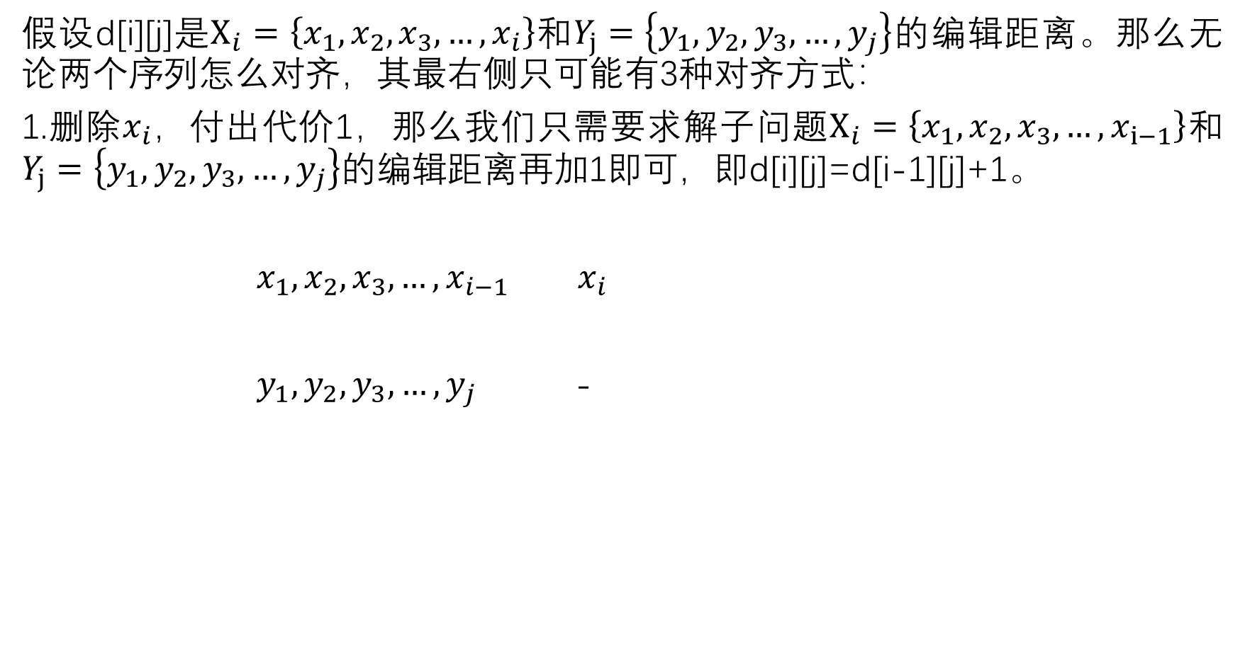
假设d[i][j]是$X_{i}=\left\{x_{1},x_{2},x_{3},…,x_{i}\right\}$和$Y_{j}=\left\{y_{1},y_{2},y_{3},…,y_{j}\right\}$的编辑距离。那么无论两个序列怎么对齐，其最右侧只可能有3种对齐方式：
1.删除$x_{i}$，付出代价1，那么我们只需要求解子问题$X_{i}=\left\{x_{1},x_{2},x_{3},…,x_{i−1}\right\}$和$Y_{j}=\left\{y_{1},y_{2},y_{3},…,y_{j}\right\}的$编辑距离再加1即可，即d[i][j]=d[i-1][j]+1。
$x_{1},x_{2},x_{3},…,x_{i−1}$ $x_{i}$
$y_{1},y_{2},y_{3},…,y_{j}$ -

Slide 17

2.需要插入$y_{j}$，付出代价1，那么我们只需要求解子问题$X_{i}=\left\{x_{1},x_{2},x_{3},…,x_{i}\right\}$和$Y_{j}=\left\{y_{1},y_{2},y_{3},…,y_{j−1}\right\}的$编辑距离再加1即可，即d[i][j]=d[i][j-1]+1。
$x_{1},x_{2},x_{3},…,x_{i}$ -
$y_{1},y_{2},y_{3},…,y_{j−1} { y}_{j}$

Slide 18
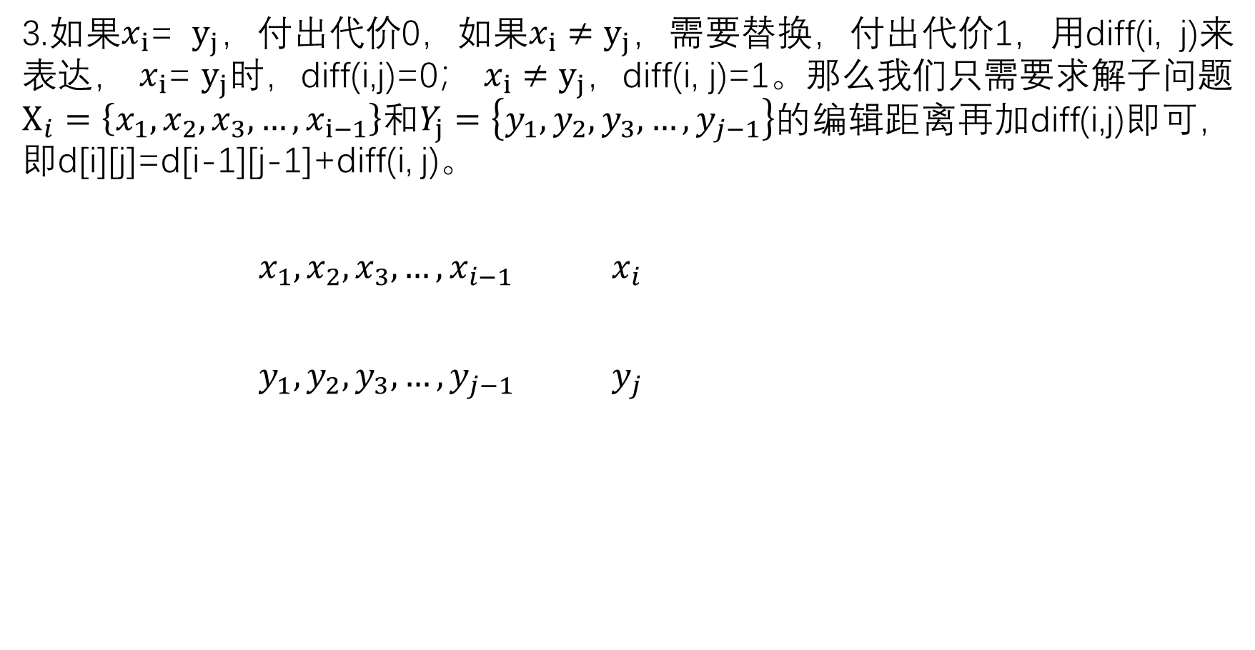
3.如果$x_{i}$= $y_{j}$，付出代价0，如果$x_{i}≠y_{j}$，需要替换，付出代价1，用diff(i, j)来表达， $x_{i}$= $y_{j}$时，diff(i,j)=0； $x_{i}≠y_{j}$，diff(i, j)=1。那么我们只需要求解子问题$X_{i}=\left\{x_{1},x_{2},x_{3},…,x_{i−1}\right\}$和$Y_{j}=\left\{y_{1},y_{2},y_{3},…,y_{j−1}\right\}的$编辑距离再加diff(i,j)即可，即d[i][j]=d[i-1][j-1]+diff(i, j)。
$x_{1},x_{2},x_{3},…,x_{i−1}$ $x_{i}$
$y_{1},y_{2},y_{3},…,y_{j−1}$ ${ y}_{j}$

Slide 19
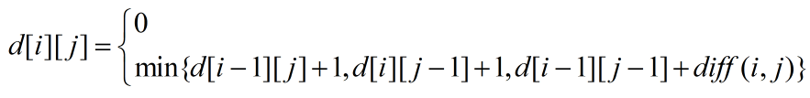
递归式：
i=j=0

Slide 20
A=“FAMILY” B=“FRAME”
F
R
A
M
E
0 | 1 | 2 | 3 | 4 | 5
1
2
3
4
5
6
F
A
M
I
L
Y

Slide 21
A=“FAMILY” B=“FRAME”
F
R
A
M
E
0 | 1 | 2 | 3 | 4 | 5
1 | 0 | 1 | 2 | 3 | 4
2
3
4
5
6
F
A
M
I
L
Y

Slide 22
A=“FAMILY” B=“FRAME”
F
R
A
M
E
0 | 1 | 2 | 3 | 4 | 5
1 | 0 | 1 | 2 | 3 | 4
2 | 1 | 1 | 1 | 2 | 3
3
4
5
6
F
A
M
I
L
Y

Slide 23
A=“FAMILY” B=“FRAME”
F
R
A
M
E
0 | 1 | 2 | 3 | 4 | 5
1 | 0 | 1 | 2 | 3 | 4
2 | 1 | 1 | 1 | 2 | 3
3 | 2 | 2 | 2 | 1 | 2
4
5
6
F
A
M
I
L
Y

Slide 24
A=“FAMILY” B=“FRAME”
F
R
A
M
E
0 | 1 | 2 | 3 | 4 | 5
1 | 0 | 1 | 2 | 3 | 4
2 | 1 | 1 | 1 | 2 | 3
3 | 2 | 2 | 2 | 1 | 2
4 | 3 | 3 | 3 | 2 | 2
5
6
F
A
M
I
L
Y

Slide 25
A=“FAMILY” B=“FRAME”
F
R
A
M
E
0 | 1 | 2 | 3 | 4 | 5
1 | 0 | 1 | 2 | 3 | 4
2 | 1 | 1 | 1 | 2 | 3
3 | 2 | 2 | 2 | 1 | 2
4 | 3 | 3 | 3 | 2 | 2
5 | 4 | 4 | 4 | 3 | 3
6
F
A
M
I
L
Y

Slide 26
A=“FAMILY” B=“FRAME”
F
R
A
M
E
0 | 1 | 2 | 3 | 4 | 5
1 | 0 | 1 | 2 | 3 | 4
2 | 1 | 1 | 1 | 2 | 3
3 | 2 | 2 | 2 | 1 | 2
4 | 3 | 3 | 3 | 2 | 2
5 | 4 | 4 | 4 | 3 | 3
6 | 5 | 5 | 5 | 4 | 4
F
A
M
I
L
Y

Slide 27
A=“FAMILY” B=“FRAME”
F
R
A
M
E
0 | 1 | 2 | 3 | 4 | 5
1 | 0 | 1 | 2 | 3 | 4
2 | 1 | 1 | 1 | 2 | 3
3 | 2 | 2 | 2 | 1 | 2
4 | 3 | 3 | 3 | 2 | 2
5 | 4 | 4 | 4 | 3 | 3
6 | 5 | 5 | 5 | 4 | 4
F
A
M
I
L
Y

